Slide 1
Mobiele Communicatie
Lieven De Strycker
KU Leuven Technologie Campus Gent – 2017

Slide 2
Opdrachten als voorbereiding op bedrijfscase
Op 2 oktober voorstelling van de bedrijfscase
Als voorbereiding:
Opzoeken en begrijpen van een aantal begrippen uit de wereld van sensornetwerken
Oplijsten van high-level karakteristieken van netwerkprotocollen
Zodat je dit kan toepassen op de case.

Slide 3
Context begrippen
Zoek op wat volgende begrippen betekenen en illustreer a.d.h.v. een voorbeeld
Internet-of-things (IoT)
Cyber physical systems
Industry 4.0
Circulaire economie

Slide 4
Karakteristieken van draadloze protocollen
 | Bluetooth | Bluetooth low energy | ZigBee | WiFi | NFC | GPRS | 3G data | LoRa/ SigFox | …
Typical application
Bitrate
Range
Power usage
Infrastructure ?
Networktopology
…

Slide 5




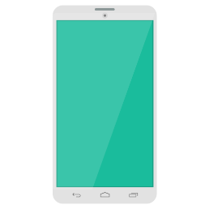
Typisch opzet van een IoT
Server/cloud
Sensors/actuators
Gateway
Display/control
Welke protocollen zou je gebruiken
voor welke communicatielink ?

